Slide 1
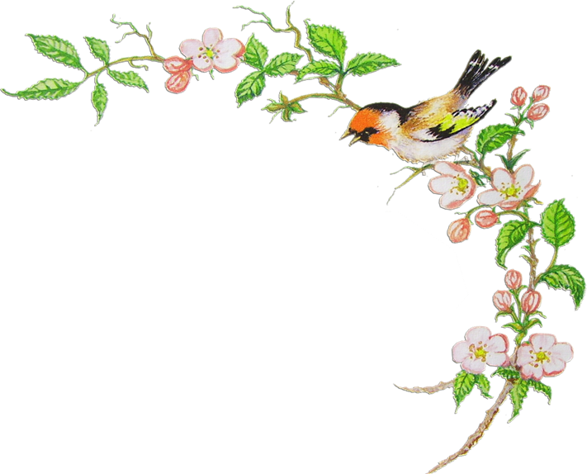
1 апреля – Всемирный день птиц
Автор: Зюкова Наталья Николаевна, учитель начальных классов МБОУ СОШ п. Тыр
Ульчского района Хабаровского края
2014 г.

Slide 2
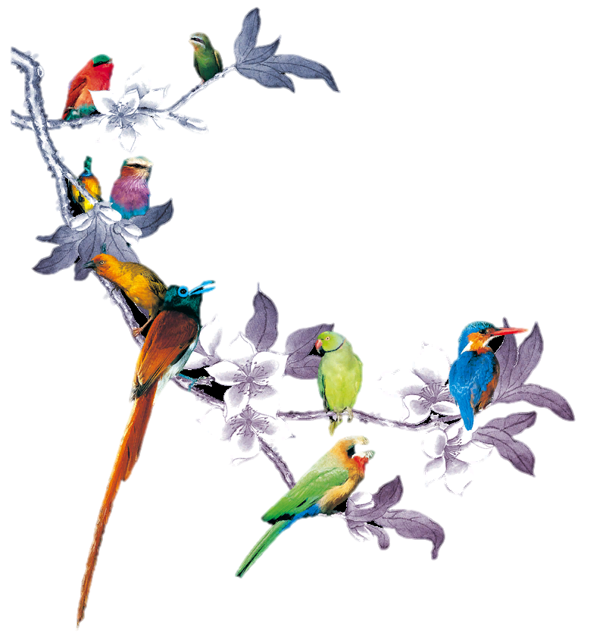
О птицах много знаем мы
И в то же время мало.
И нужно всем: и вам и нам,
Чтоб их по больше стало
Для этого побережем
Своих друзей пернатых,
Иначе мы к нулю сведем
Певцов наших крылатых.
Съедят деревья и плоды
личинки насекомых.
И поредеют все сады.
Без наших птиц знакомых!
Т. Евдошенко «Берегите птиц»

Slide 3
«Международный день птиц» — экологический праздник, отмечающийся ежегодно в день 1 апреля. В СССР официально праздновался начиная с 1926 года (с перерывами), в России возродился в 1994 году; является наиболее известным праздником, посвящённым птицам, отмечаемым в Российской Федерации. Проходит в рамках биологической программы ЮНЕСКО «Человек и биосфера».
Впервые День птиц, как массовый детский праздник, стал проводиться в Соединенных Штатах Америки. В 1894 году праздник организовал педагог из городка Оил-Сити штат Пенсильвания Чаpльз Бабкок. Согласно замыслу, это праздничный день, в который должны слушаться и исполняться произведения, посвящённые птицам, должен был быть кульминацией годовой образовательной программы, посвящённой птицам в дикой природе и их защите.

Slide 4
Интересные факты о птицах
Колибри
Африканский страус
Сапсан
Пингвин
Странствующий альбатрос
Киви
Сова
Попугай жако
Фламинго
Кукушка

Slide 5
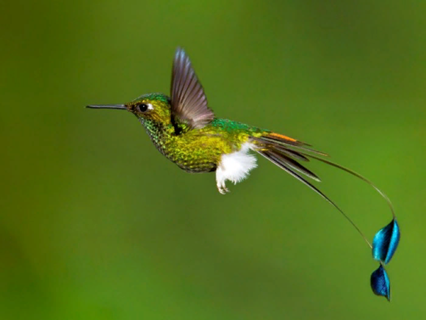
Интересные факты о птицах
Колибри
Африканский страус
Сапсан
Пингвин
Странствующий альбатрос
Киви
Самая маленькая птичка – колибри-пчёлка. Эти птички достигают длины около 6 см, включая хвост и клюв, и весят 2 г. Они легче, чем одно перо страуса.
Сова
Попугай жако
Фламинго
Кукушка

Slide 6
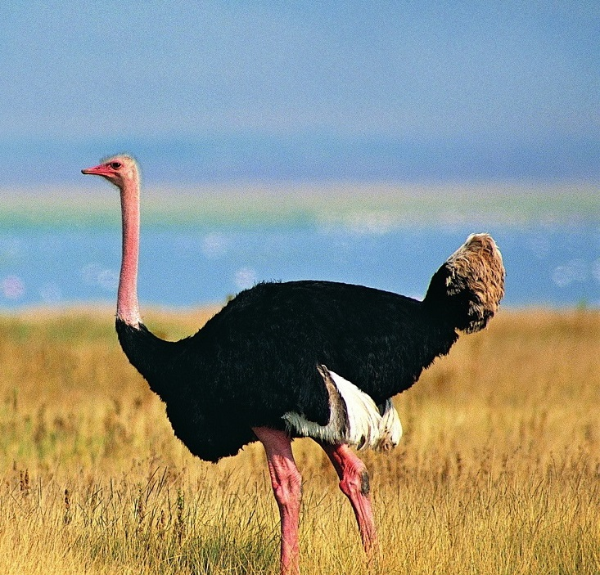
Интересные факты о птицах
Колибри
Африканский страус
Сапсан
Пингвин
Странствующий альбатрос
Киви
Самая крупная из современных птиц — африканский страус. Могут достигать высотой до 270 см и массой до 156 кг. Испугавшись, они могут бежать со скорость до 60—70 км/ч и делая шаги в 4 м длиной.
Сова
Попугай жако
Фламинго
Кукушка

Slide 7
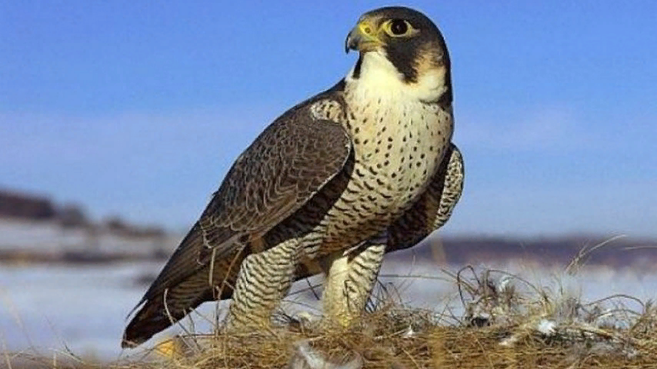
Интересные факты о птицах
Колибри
Африканский страус
Сапсан
Пингвин
Странствующий альбатрос
Сапсан — самая быстрая птица, и вообще самое быстрое живое существо в мире. В его честь названы высокоскоростные электропоезда. Они курсируют по маршрутам Москва — Санкт-Петербург и Москва — Нижний Новгород.
Киви
Сова
Попугай жако
Фламинго
Кукушка

Slide 8
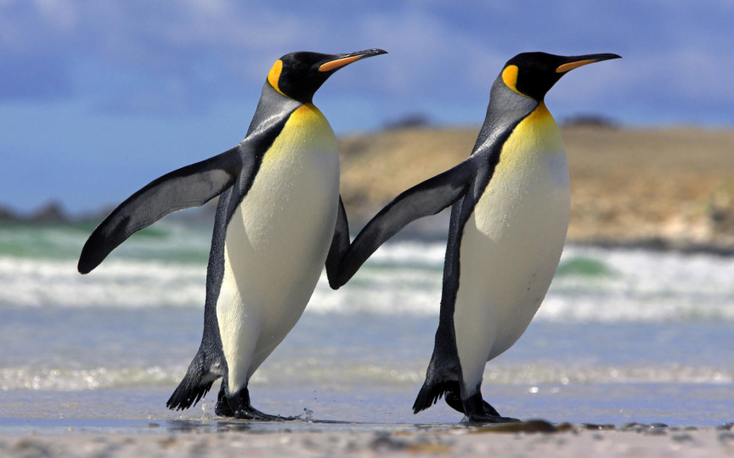
Интересные факты о птицах
Колибри
Африканский страус
Сапсан
Пингвин
Странствующий альбатрос
Киви
Многие виды птиц умеют нырять, но единственная птица, умеющая плавать, но не умеющая летать — пингвин.
Сова
Попугай жако
Фламинго
Кукушка

Slide 9
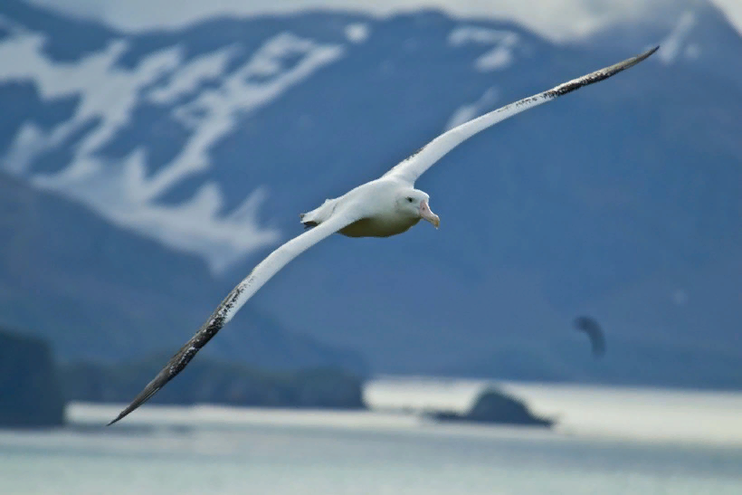
Интересные факты о птицах
Колибри
Африканский страус
Сапсан
Пингвин
Странствующий альбатрос
Киви
Странствующий альбатрос обладает самым большим размахом крыльев — до 3 м.
Сова
Попугай жако
Фламинго
Кукушка

Slide 10
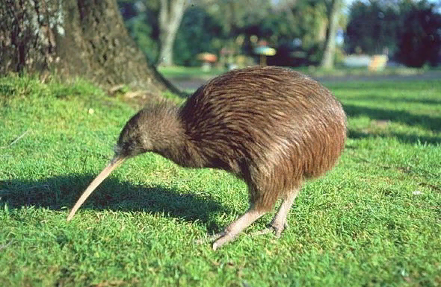
Интересные факты о птицах
Колибри
Африканский страус
Сапсан
Пингвин
Странствующий альбатрос
Киви
Единственная в мире птица, которая вообще не имеет крыльев — киви.
Сова
Попугай жако
Фламинго
Кукушка

Slide 11
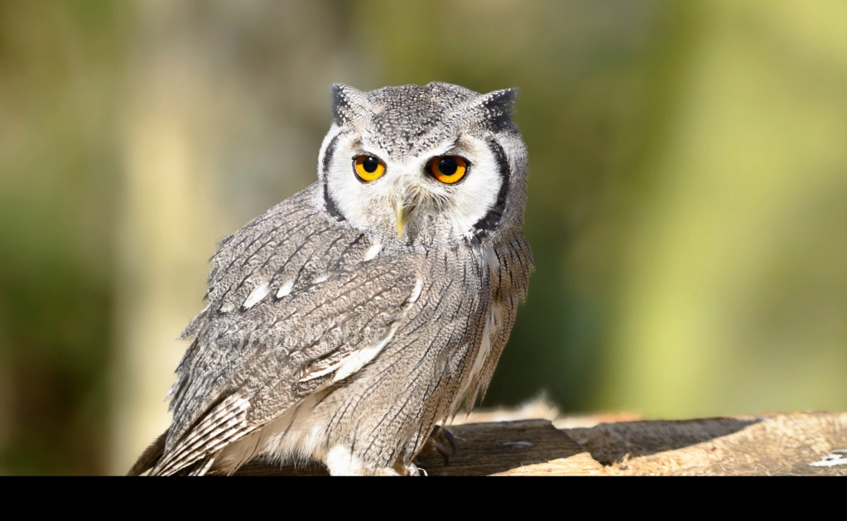
Интересные факты о птицах
Колибри
Африканский страус
Сапсан
Пингвин
Странствующий альбатрос
Киви
Совы не могут двигать глазами по сторонам. Они поворачивают голову целиком.
Сова
Попугай жако
Фламинго
Кукушка

Slide 12
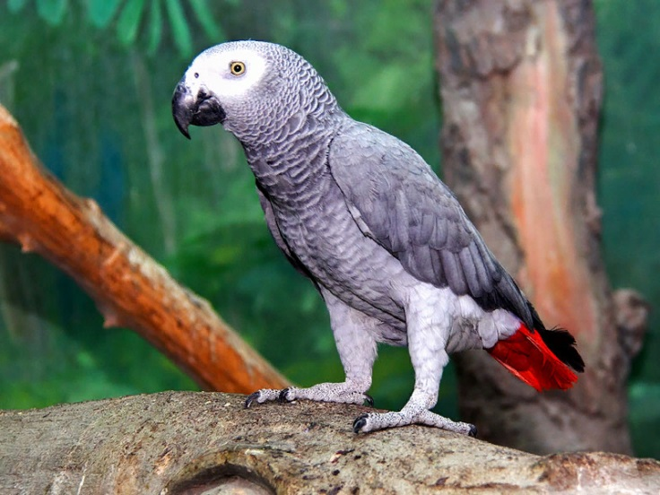
Интересные факты о птицах
Колибри
Африканский страус
Сапсан
Пингвин
Странствующий альбатрос
Птица может запомнить более 1500 слов. Они могут ассоциировать слова человеческого языка с предметами, которые они обозначают, способны воспринимать понятие формы, цвета, порядкового номера и даже понятие нуля. Жако часто стремятся повторять звуки, издаваемые бытовой электроникой — телефоном, домофоном или будильником.
Киви
Сова
Попугай жако
Фламинго
Кукушка

Slide 13
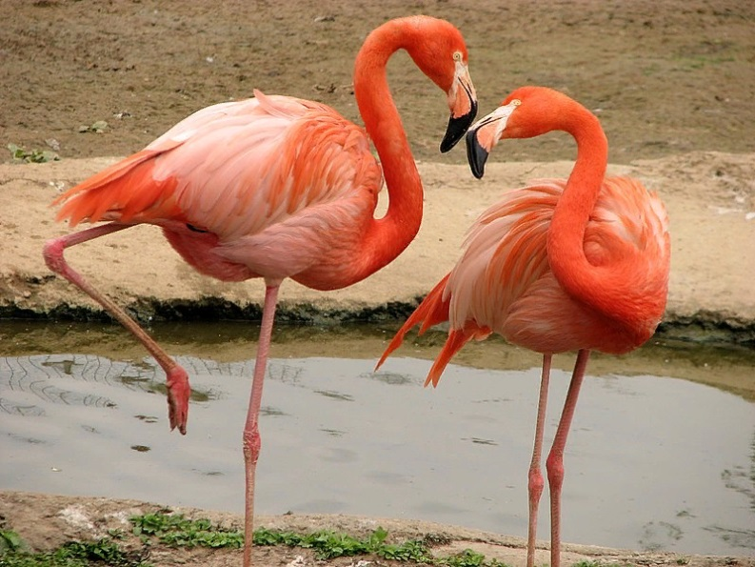
Интересные факты о птицах
Колибри
Африканский страус
Сапсан
Пингвин
Странствующий альбатрос
Некоторые птицы спят стоя, а фламинго, например, вообще могут спать, стоя на одной ноге. Такую позу фламинго, аисты и другие длинноногие птицы используют, чтобы максимально уменьшить потерю тепла при ветре. Со стороны кажется, что это очень неудобно и трудно, но для птиц это не требует абсолютно никаких усилий.
Киви
Сова
Попугай жако
Фламинго
Кукушка

Slide 14
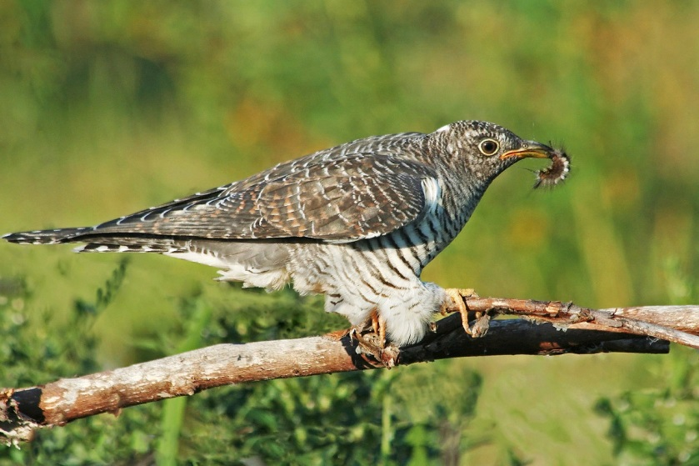
Интересные факты о птицах
Колибри
Африканский страус
Сапсан
Пингвин
Странствующий альбатрос
Киви
Многие виды кукушек откладывают свои яйца в гнёзда других птиц.
Сова
Попугай жако
Фламинго
Кукушка

Slide 15
http://3.bp.blogspot.com/-H33_Ko-HP9w/VRBg_URV_fI/AAAAAAAAAII/YYh71vRD1uw/s1600/1.png Весна птички
https://ru.wikipedia.org/wiki/ Википендия
http://kartinkinaden.ru/uploads/posts/2015-11/thumbs/1448622972_7.jpg Колибри
http://kartinkinaden.ru/uploads/posts/2015-10/1444899198_foto-strausov5.jpg Африканский страус
http://cod34.ru/wp-content/uploads/2016/02/v-volgogradskoj-oblasti-poyavilsya-krasnoknizhnyj-sokol-sapsan.jpg Сапсан
https://mota.ru/upload/wallpapers/source/2012/06/22/11/02/31346/mota_ru_2062217.jpg Пингвин
http://s4.travelask.ru/system/images/files/000/358/424/wysiwyg/jIxg9MNKIOo.jpg?1505224797 Странствующий альбатрос
https://www.syl.ru/misc/i/ai/199762/882735.jpg Птица киви
https://getbg.net/upload/full/10/533594_vzglyad_ptica_sova_2032x1252_(www.GetBg.net).jpg Сова
http://pet7.ru/wp-content/uploads/2017/09/Popugaj-zhako-osobennosti-vida.jpg Попугай жако
http://wildfrontier.ru/wp-content/uploads/2013/0930/22.jpg Фламинго
http://komotoz.ru/photo/zhivotnye/images/kukushka/kukushka_09.jpg Кукушка
Автор технологического приема «Интерактивная графика» Г.О. Аствацатуров http://didaktor.ru/interaktivnaya-infografika-v-powerpoint-eto-vozmozhno/#more-5892
МК№45.Создание инфографики в PowerPointВедущий МК–Носова Ольга Михайловна, учитель высшей квалификационной категории, модератор сайта «Современный Учительский портал».

